Slide 1
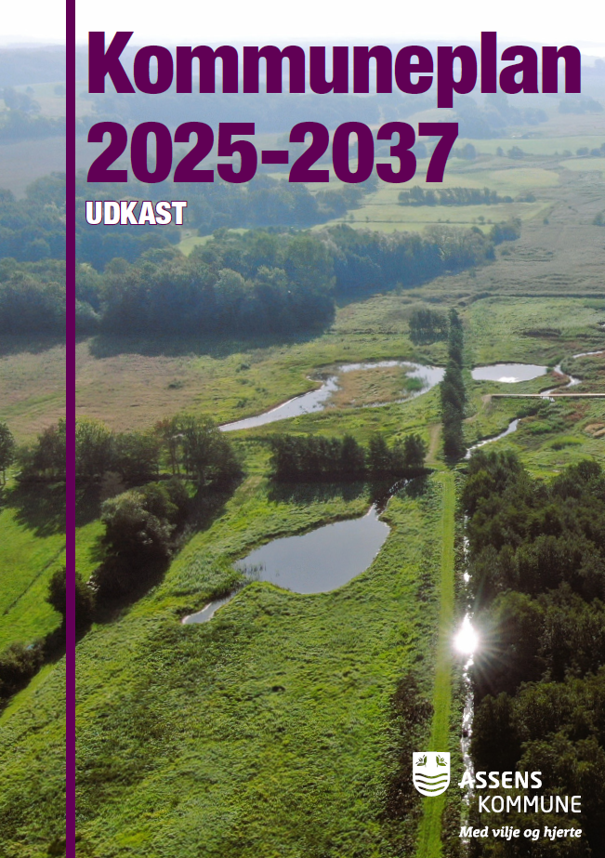
Orientering om
FORSLAG TIL KOMMUNEPLAN 2025-2037
Grønt Råd I 11. marts 2025

Slide 2
Kommuneplan
?
Kommunens plan for den fysiske udvikling 12 år frem i tiden
Dvs. den sætter retning for planlægningen og arealforvaltningen.
Administrationsværktøj
Den daglige sagsbehandling, ved gennemførelse af projekter og grundlaget for at kunne lægge mere detaljerede planer.
Revideres i hver valgperiode på baggrund af den forudgående planstrategi
I planstrategien beslutter byrådet, hvilke dele af kommuneplanen der skal revideres.

Slide 3
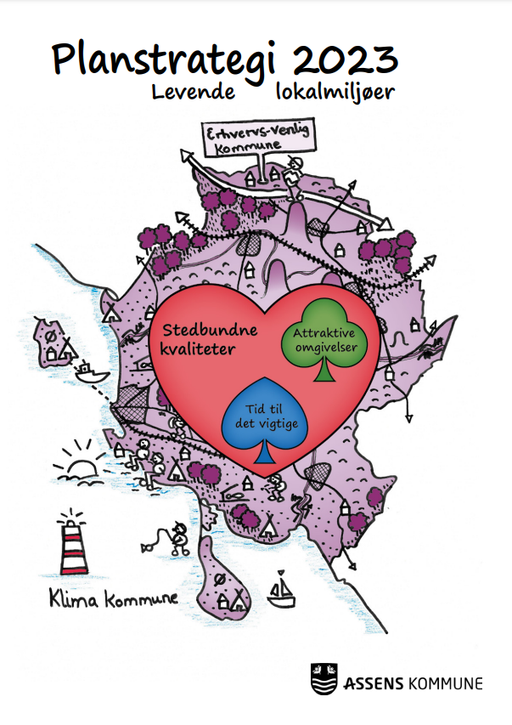
Beslutningen om revisionens fokus blev truffet med Planstrategi 2023 – Levende Lokalmiljøer
Implementering af planstrategien
Perspektiver og bymønster
Kapitlet Større tekniske anlæg
Sol- og vindenergi samt principper for arealudlæg
Rammeudlæg og kapitlet Trafik og transport
Nye eller ændrede erhvervs- og boligudlæg samt vejreservationer
Kapitlerne Det åbne land og Vandmiljøbeskyttelse
Skovrejsning og arealudlæg

Slide 4
Proces
26. marts Vedtagelse af forslag til Kommuneplan 2025-2037
27. august
Endelig vedtagelse af Kommuneplan 2025-2037
Revision af Kommuneplan 2021-2033
Høring (inkl. online møde)
Tilretning
April
Marts
April
Maj
Juni
Juli
August
2024
2025

Slide 5
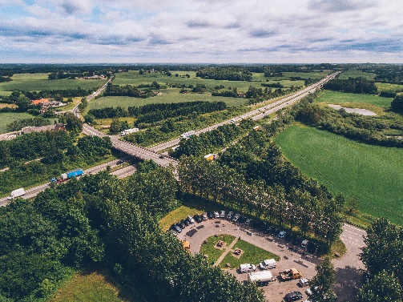




Hvad bestod revisionen i?
Tre temamøder med politikerne (MTP og ØK)
VE (+ bustur)
Arealudlæg og vejreservationer
Det åbne land
Administrativt arbejde
Opdatering af al tekst og alle kort

Slide 6
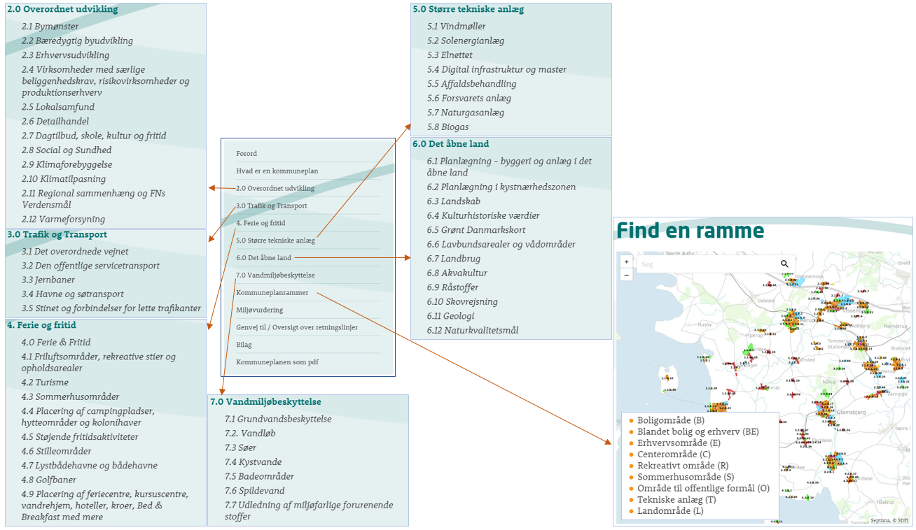
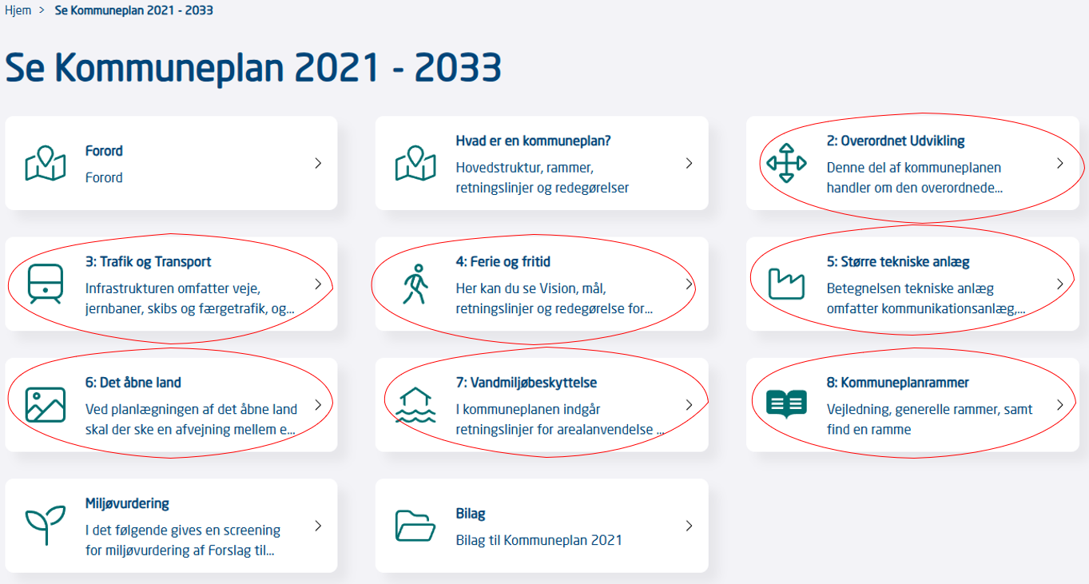
Hvad bestod revisionen i?

Slide 7
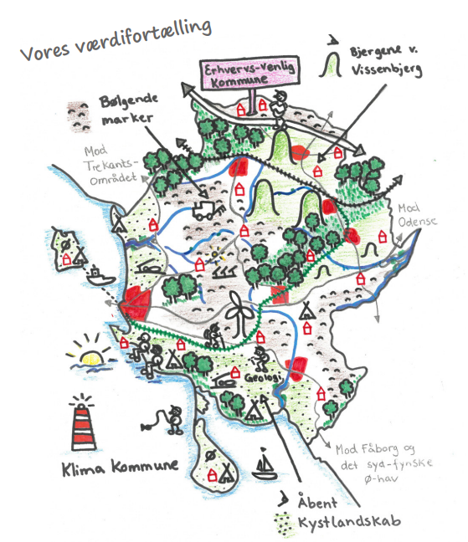
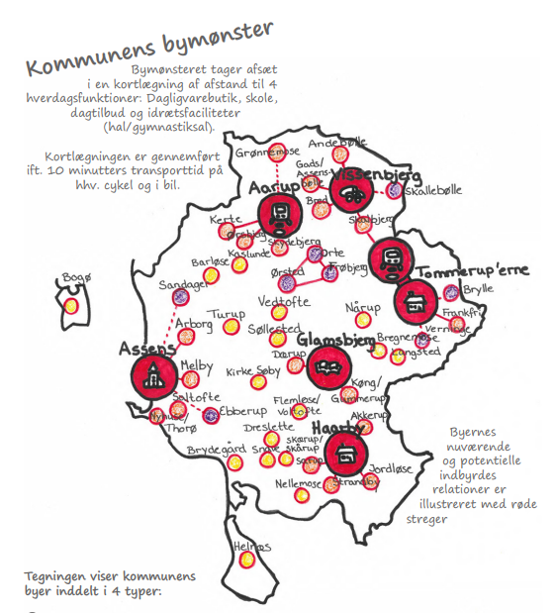
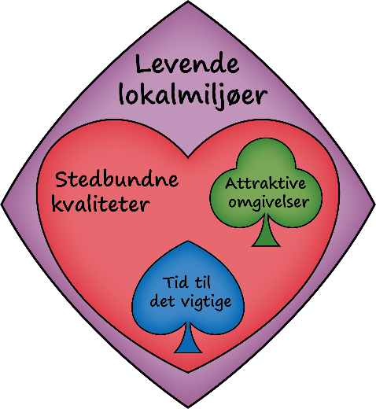
Hvad har det betydet, at vi har arbejdet med implementering af planstrategien?
At de tre perspektiver (Stedbundne kvaliteter, Attraktive omgivelser og Tid til det vigtige) er indarbejdet i kommuneplanens hovedstruktur som omdrejningspunkt for den overordnede udvikling.
At en ny værdifortælling om sammenhængskraft og værdien af den variation og forskellighed, som kommunen rummer, er indarbejdet som erstatning for de tre bånd (kystbåndet, midterbåndet og byvækstbåndet).
At et nyt bymønster er indarbejdet – et bymønster, der er baseret på sammenhængen mellem de større byer og mindre lokalsamfund og en kortlægning af afstanden til hverdagsfunktioner.

Slide 8
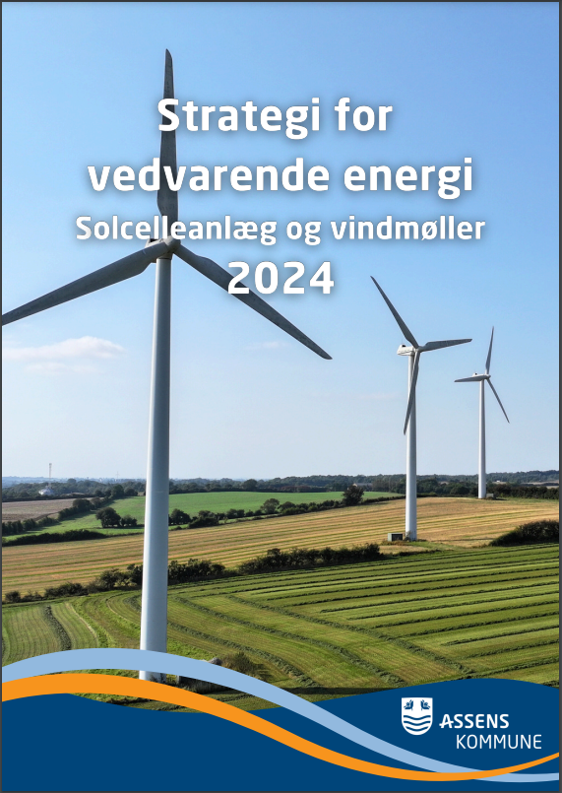
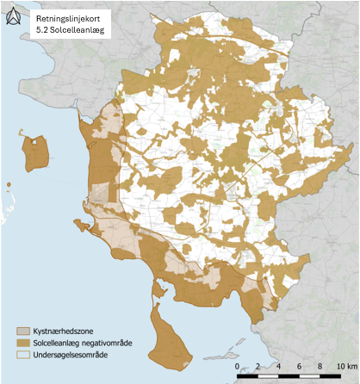
Hvad har det betydet, at vi har arbejdet med sol og vind?
At principperne fra Strategi for vedvarende energi – solcelleanlæg og vindmøller 2025 er indarbejdet i solcelle- og vindmølleafsnittene.
For vind er der formuleret ny retningslinje for:
Lokaliseringsområder og indpasning i landskabet
For sol er der bl.a. formuleret retningslinjer for:
Undersøgelsesområder, landsbyer, landskabstyper, indpasning, nabohensyn og indvindingsoplande
Generel indarbejdelse af Strategi for vedvarende energi, herunder:
Ingen konflikt med bosætnings- og byudviklingsinteresser, ledig kapacitet i elnettet
Robuste landskaber og udgangspunkt i landskabets skala
Regulere, så det stadig er attraktivt at bo på landet.

Slide 9
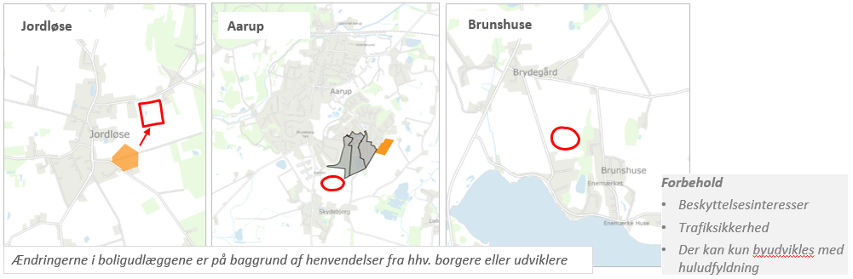
Hvad har det betydet, at vi har arbejdet med rammeudlæg og vejreservationer?
Boligudlæg:
To nye boligrammer udlagt i hhv. Brunshuse og Aarup, og en boligramme har ændret placering i Jordløse.

Slide 10
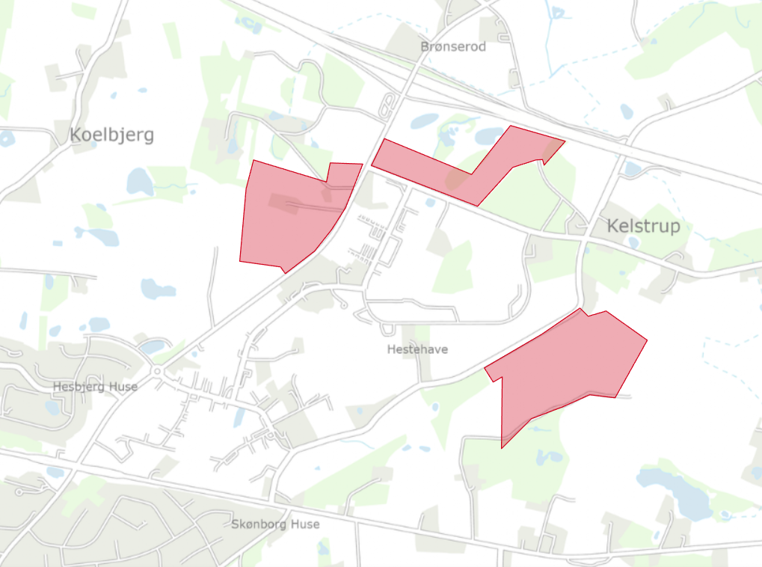
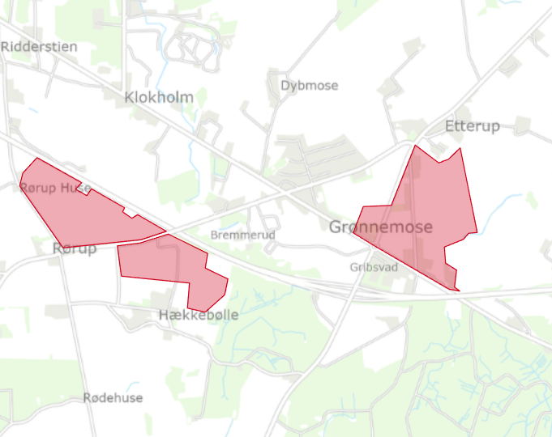
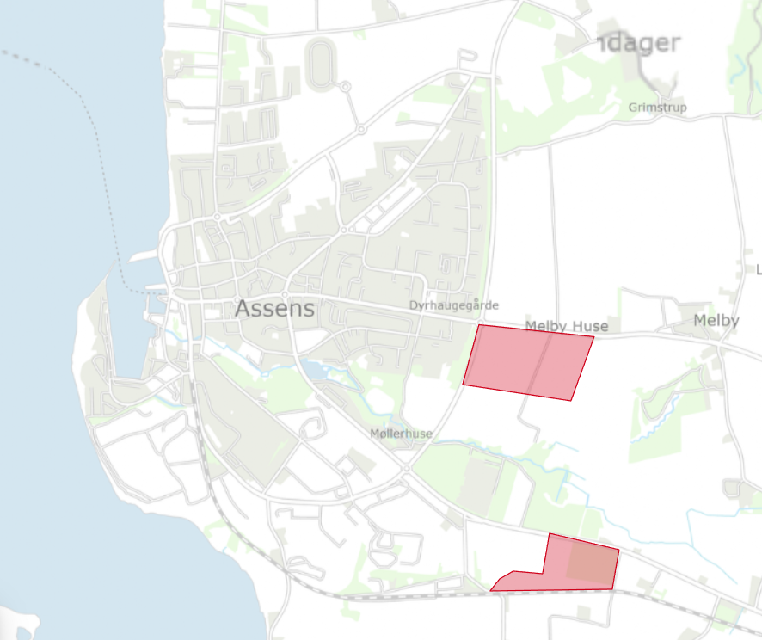
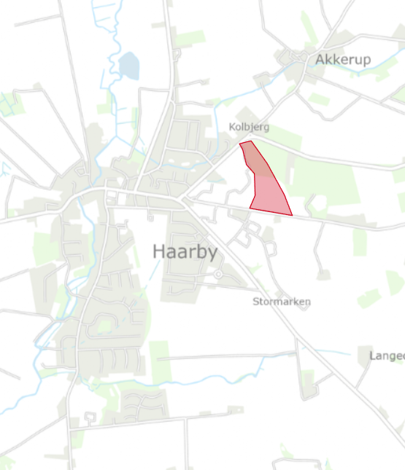
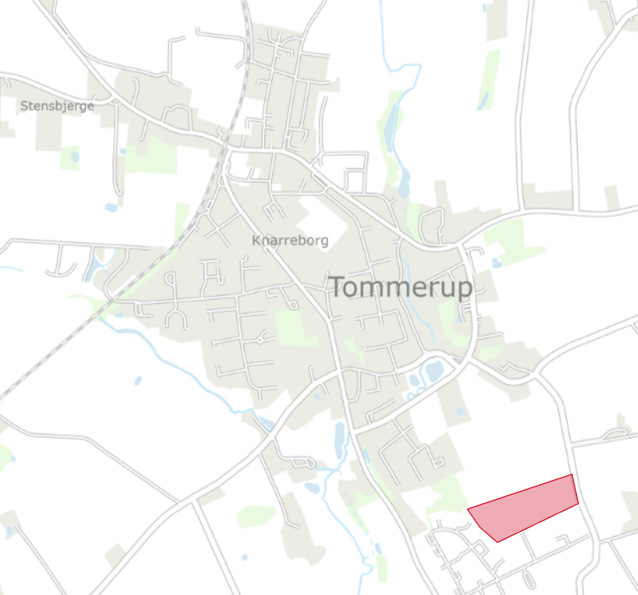
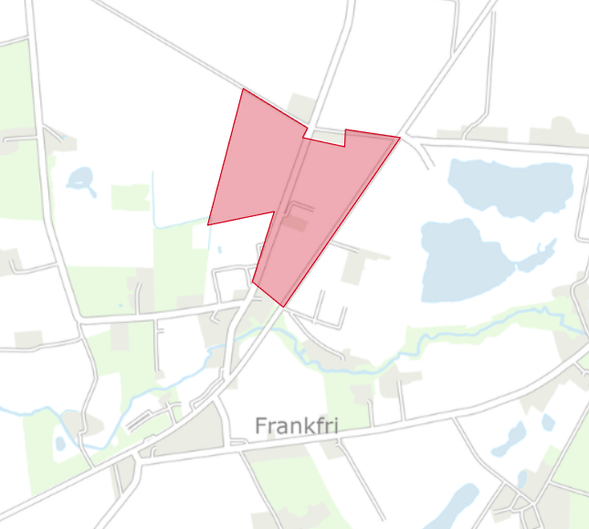
Hvad har det betydet, at vi har arbejdet med rammeudlæg og vejreservationer?
Vissenbjerg
Erhvervsudlæg:
Eksisterende udlæg fastholdes.
Grønnemose / Rørup
Assens
Haarby
Tommerup
Frankfri

Slide 11
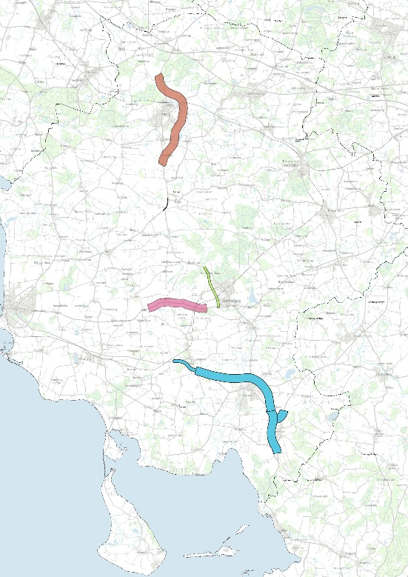
Hvad har det betydet, at vi har arbejdet med rammeudlæg og vejreservationer?
1 Aarup
Vejreservationer:
Eksisterende reservationer fastholdes.
2 Ørsted
4 Glamsbjerg
3 Koppenbjerg
5 Haarby/Jordløse
Forlægning øst om Aarup
Planlagt fremtidig forlægning sydvest for Ørsted
Ud- og ombygning ved Koppenbjerg
Forlægning vest om Glamsbjerg
Forlægning ved Haarby og Jordløse

Slide 12
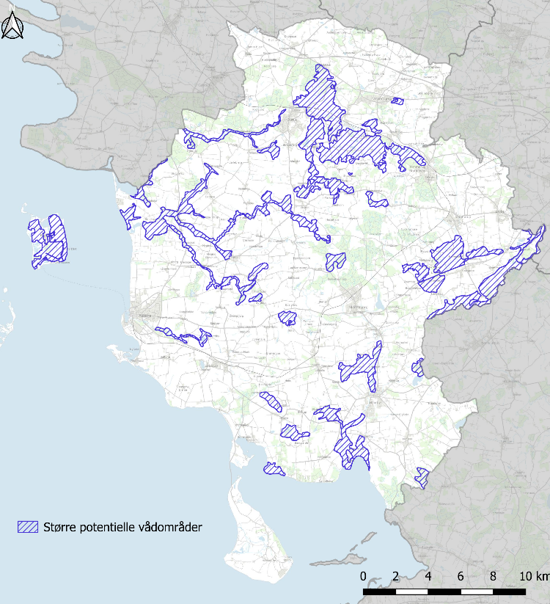
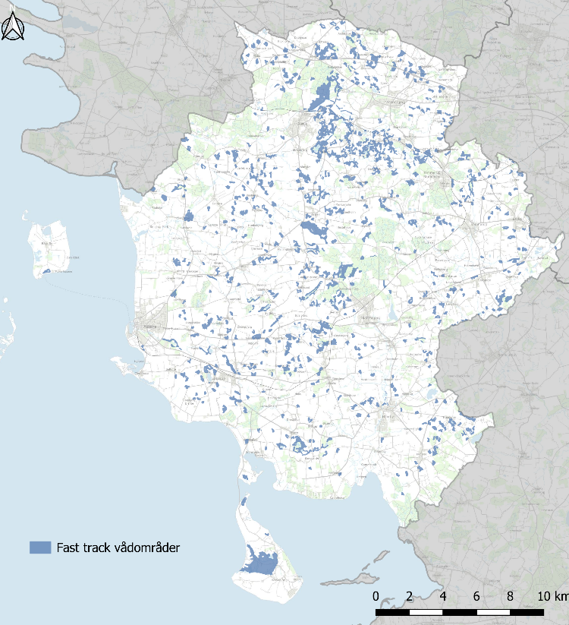
Hvad har det betydet, at vi har arbejdet med det åbne land?
Vådområder:
Der er tilføjet et nyt retningslinjekort for fast track-vådområder for at synliggøre kommunens indsats for at øge tempoet på reduktionen af kvælstofudledning.
Retningslinjekort 6.6a Større potentielle vådområder
Retningslinjekort 6.6b Fast track vådområder

Slide 13
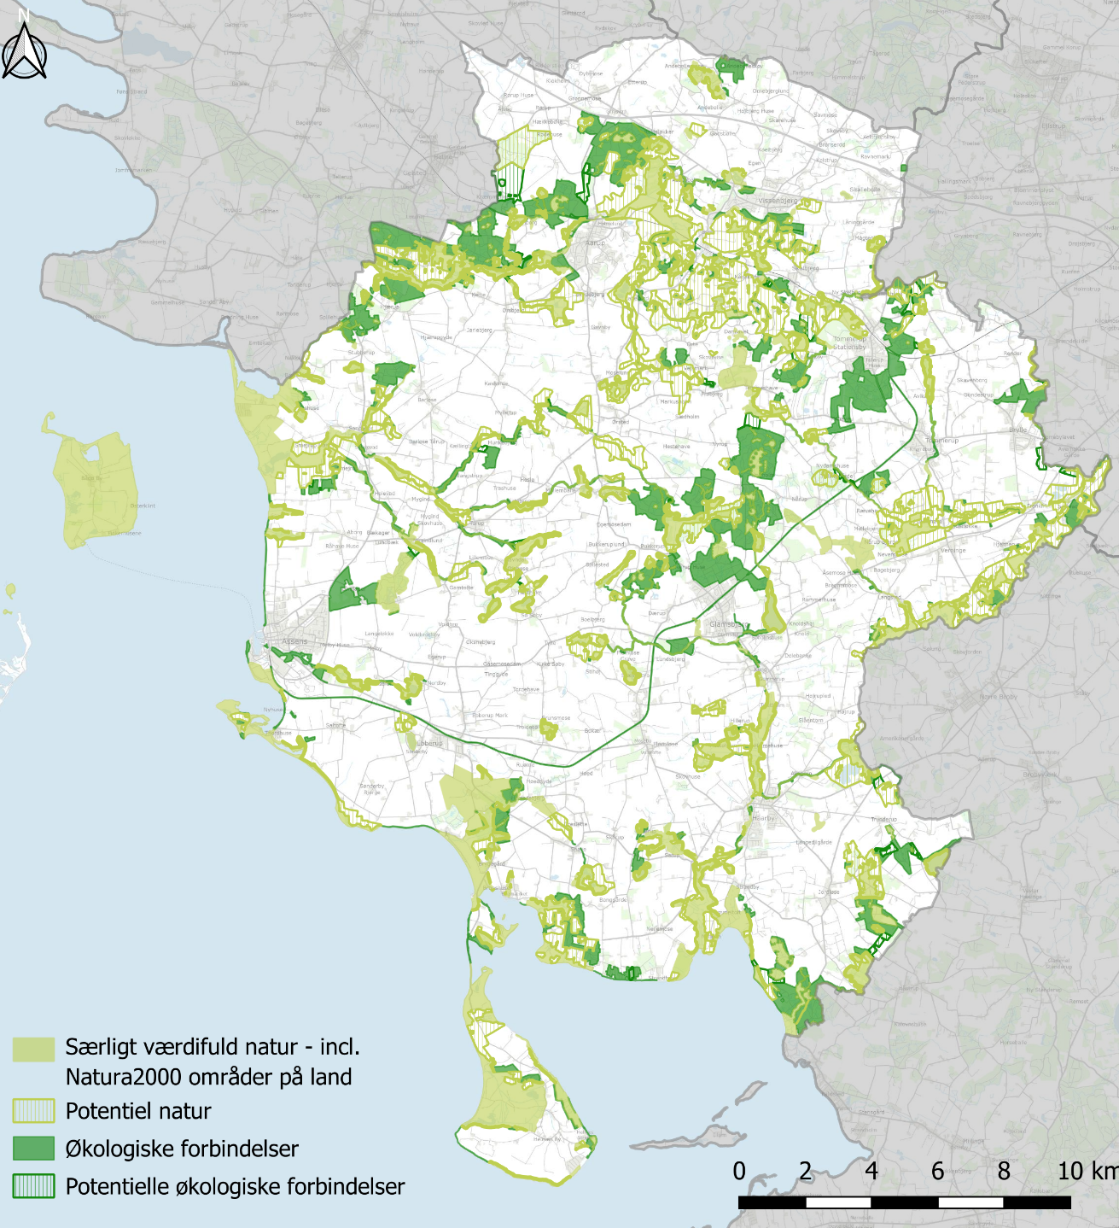
Hvad har det betydet, at vi har arbejdet med det åbne land?
Grønt Danmarkskort:
Retningslinjerne er præciseret og reduceret i antal.
Byer og landsbyer er klippet ud af kortet.

Slide 14
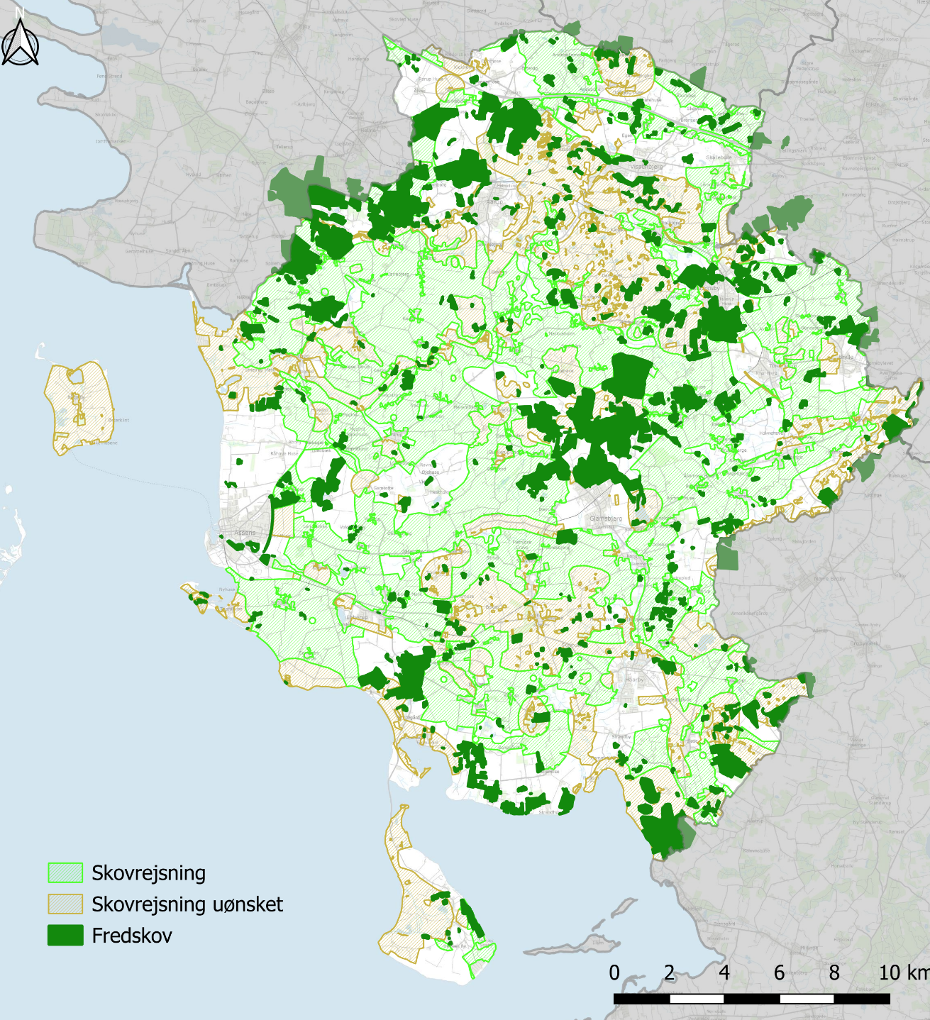
Hvad har det betydet, at vi har arbejdet med det åbne land?
Skovrejsning:
Kortet er præciseret, så der er 2 udpegninger frem for 3.
Det samlede areal for ‘skovrejsning ønsket’ er fordoblet sammenlignet med gældende kommuneplan.
Der er tilføjet retningslinje om muligheden for dispensation til skovrejsning i områder udlagt som ‘skovrejsning uønsket’ med direkte henvisning til herregårdslandskaber.
Retningslinjekortet for skovrejsning opdateres frem mod byrådets behandling 26. marts ift. nyligt udlagte større potentielle vådområder

Slide 15
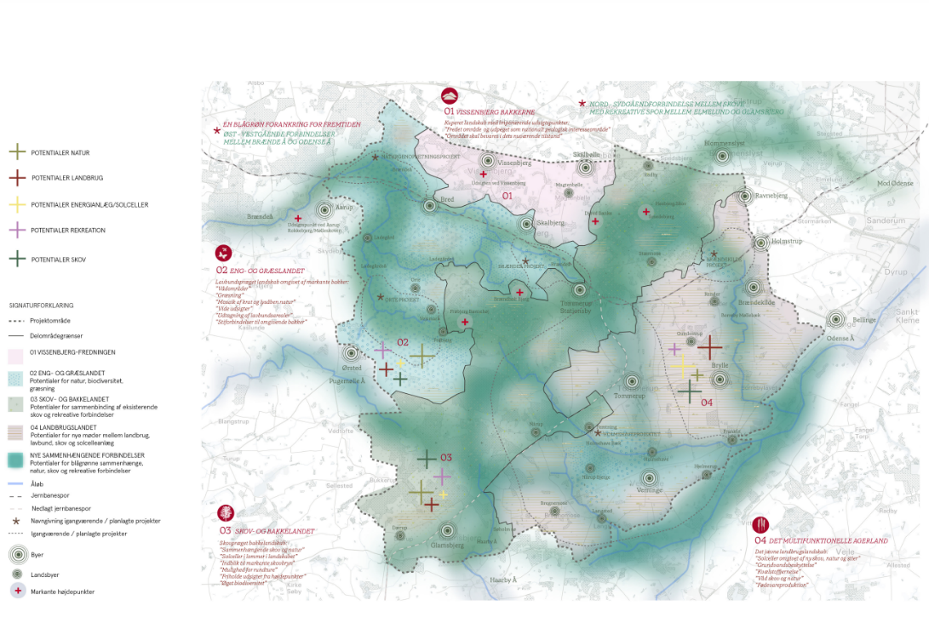
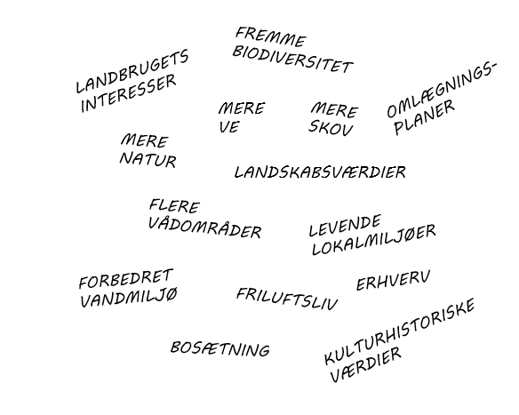
Hvad har det betydet, at vi har arbejdet med det åbne land?
Plan22+ tilgangen er implementeret:
Arealudfordringer i det åbne land
Plan22+ tilgangen
Metode til at håndtere arealudfordringerne, så dagsordener sammentænkes og løftes helhedsorienteret frem for enkeltvis
Fokuserer på, hvordan der kan skabes landskabsforbedringer ved gennemførsel af klimaprojekter (såsom skovrejsning, VE-anlæg, vådområder osv.)

Slide 16
Det videre arbejde
Præciseringer af vejreservationer efter behov
Fyn-Als-forbindelse
Screening for mulige motorvejsnære erhvervsarealer
Plan22+ tilgangen
Grøn Trepart
Strategisk landsbyplanlægning
Skovrejsningsmulighederne i herregårdslandskaberne
. . .
. . .
Måske arbejde med kommuneplan på en ny måde

Slide 17
Primære ændringer i kommuneplanforslaget
Planstrategi 2023
Perspektiver og bymønster: Afsnit 2.0 Overordnet udvikling, 2.1 Bymønster og 2.2 Bæredygtig byudvikling.
Sol og vind
Strategi for vedvarende energi – Solcelleanlæg og vindmøller 2025: Afsnit 5.1 Vindmøller og 5.2 Solcelleanlæg.
Bolig-/erhvervsudlæg og vejreservationer
Rammeudlæg og vejreservationer: Afsnit 2.2 Bæredygtig byudvikling, 2.3 Erhvervsudvikling, 3.1 Det overordnede vejnet og kapitel 8 Kommuneplanrammer.
Bymidteafgrænsning (Assens) i afsnit 2.6 Detailhandel, og rammeændring (Odensevej, Assens) i kapitel 8.
Det åbne land
Plan 22+ tilgangen: Afsnit 6.0 Det åbne land.
Grønt Danmarkskort, lavbundsarealer og vådområder samt skovrejsning: Afsnit 6.5, 6.6 og 6.10 (af samme navn).

Slide 18
SPØRGSMÅL?
Høringssvar:
plan@assens.dk
April-maj

